Slide 1
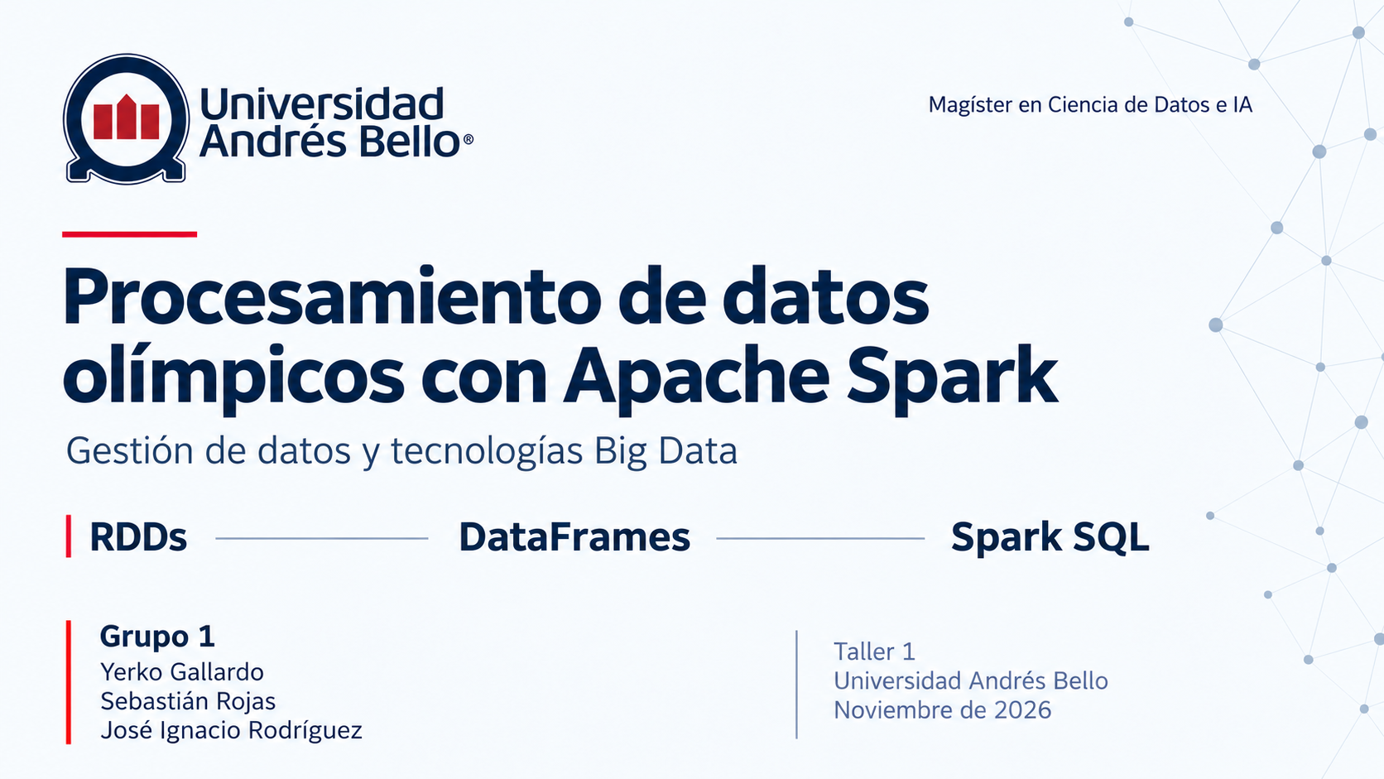
Notes:
YERKO: Somos Yerko Gallardo, Sebastián Rojas y José Ignacio Rodríguez. Presentamos un flujo reproducible en PySpark que integra seis fuentes de datos olímpicos, verifica su calidad y genera resultados con Spark SQL.

Slide 2
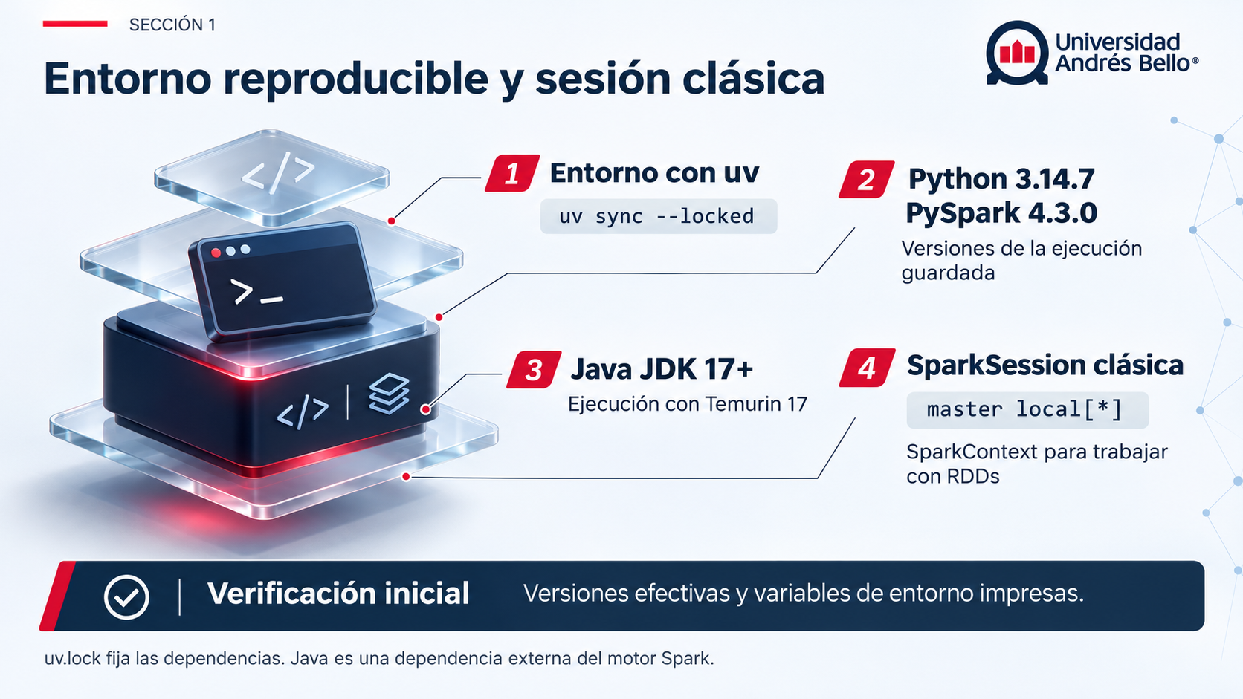
Notes:
YERKO: Gestionamos Python y las dependencias con uv y su archivo de bloqueo para reproducir el entorno. La ejecución usa Python tres punto catorce punto siete y PySpark cuatro punto tres. Java se gestiona aparte porque Spark funciona sobre la máquina virtual de Java. Utilizamos una sesión clásica para disponer de SparkContext y trabajar con RDDs.

Slide 3
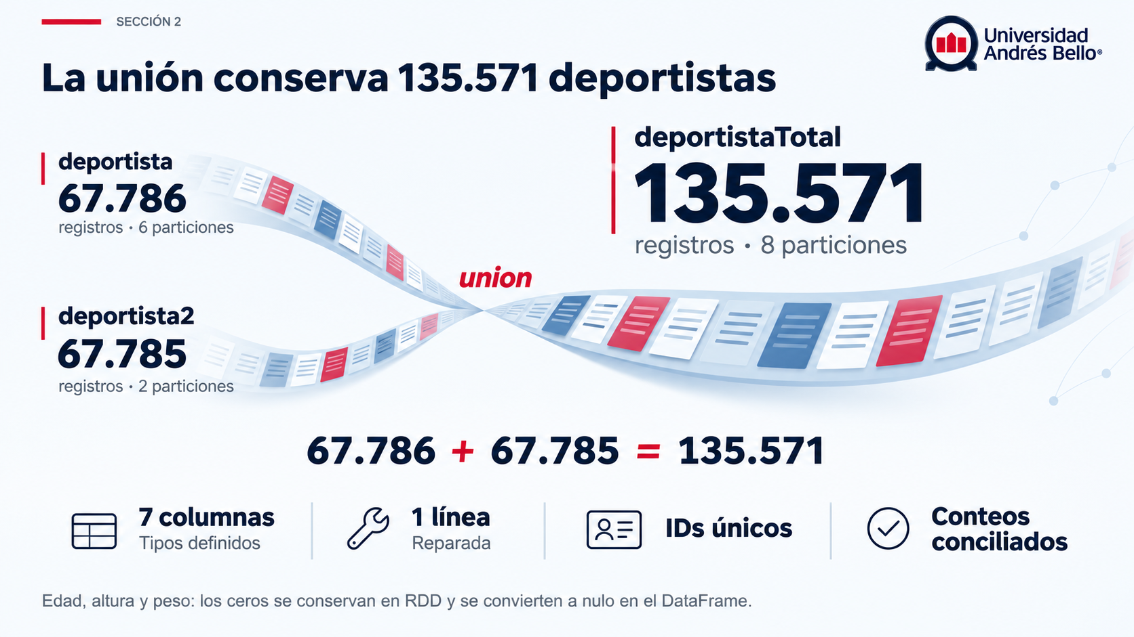
Notes:
YERKO: Los deportistas vienen en dos archivos CSV con siete campos y sin encabezado. Revisamos su estructura antes de cargarlos y reparamos una coma sobrante sin descartar el registro. El primer RDD contiene sesenta y siete mil setecientos ochenta y seis registros, distribuidos en seis particiones. El segundo contiene sesenta y siete mil setecientos ochenta y cinco, en dos particiones. Aplicamos union y obtenemos ciento treinta y cinco mil quinientos setenta y un registros. Comprobamos que los conteos concilien y que los identificadores sean únicos. Union combina los datos; la ausencia de duplicados la verificamos por separado.
Después creamos el DataFrame con un esquema explícito. Los ceros de edad, altura y peso pasan a nulo porque representan datos no registrados; los RDDs conservan los valores originales.

Slide 4
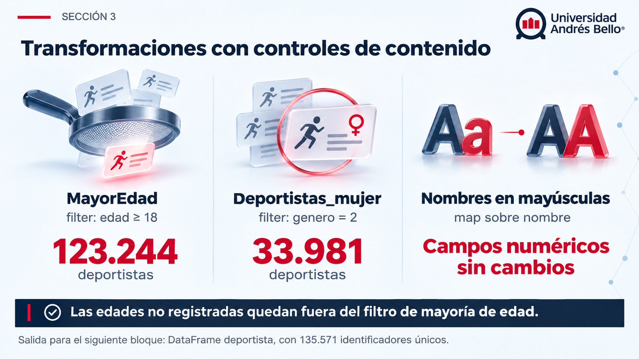
Notes:
YERKO: Aplicamos tres transformaciones independientes sobre los deportistas. Primero, MayorEdad utiliza filter para conservar edades registradas de dieciocho años o más. Obtenemos ciento veintitrés mil doscientos cuarenta y cuatro deportistas. Las edades desconocidas quedan fuera de este filtro; no las interpretamos como personas menores de edad.
Segundo, Deportistas_mujer selecciona el código de género dos, según la codificación de la fuente. El resultado contiene treinta y tres mil novecientos ochenta y un deportistas. Este filtro parte del conjunto original, no del resultado de MayorEdad.
Tercero, utilizamos map para convertir los nombres a mayúsculas. Transformamos únicamente el campo de texto y comprobamos que los valores numéricos permanezcan iguales.
Estos controles permiten distinguir una selección de registros de una modificación de contenido. Conservamos el DataFrame deportista con sus identificadores únicos, listo para integrarlo con las otras fuentes. Sebastián continuará con esa integración.

Slide 5
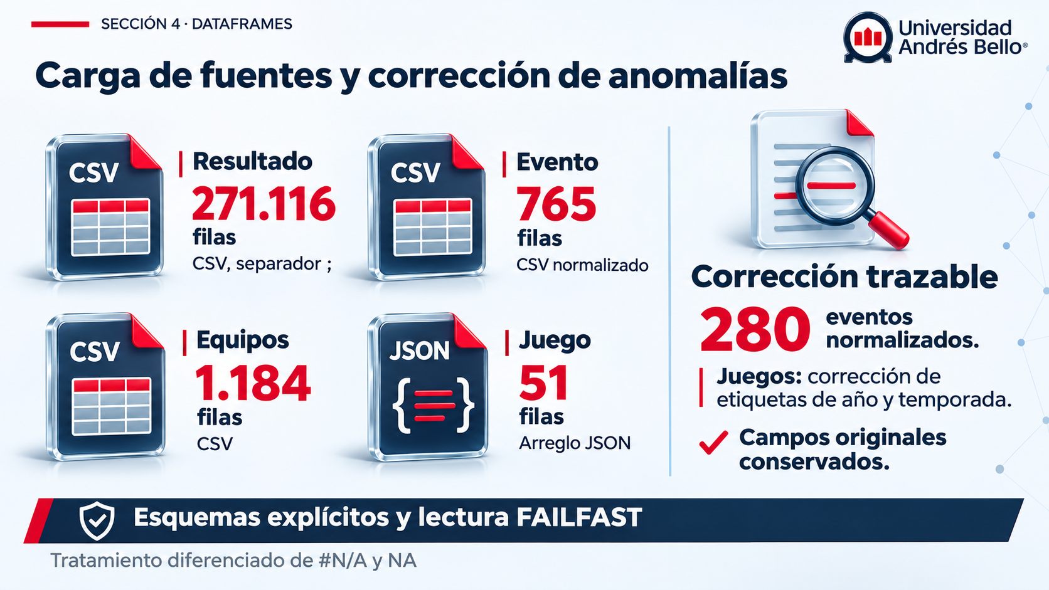
Notes:
SEBA: Cargamos Resultado, Evento, Equipos y Juego con esquemas explícitos para controlar los tipos y la compatibilidad de sus claves.
Adaptamos la lectura a cada formato: Resultado utiliza punto y coma, mientras Juego es un arreglo JSON. También normalizamos doscientos ochenta eventos cuyo registro estaba doblemente encapsulado.
En Juegos detectamos etiquetas desplazadas: temporada contenía años y ciudad contenía Verano o Invierno. Verificamos esa relación en todas las filas antes de corregir los nombres, y conservamos los campos originales para mantener la trazabilidad.
Usamos lectura FAILFAST para detenernos ante errores de formato. Además, diferenciamos los valores ausentes de la etiqueta NA, que en medallas significa sin medalla.

Slide 6
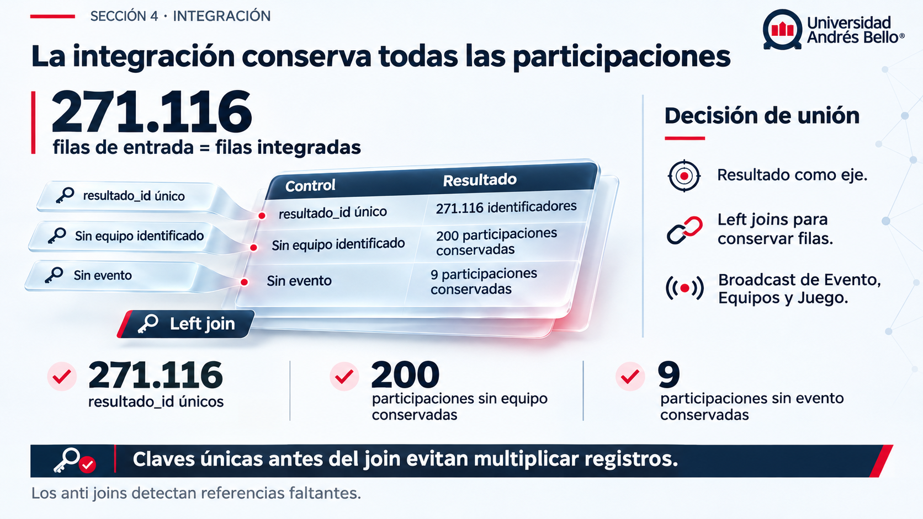
Notes:
SEBA: Elegimos Resultado como eje porque cada fila representa una participación. Antes de unir, comprobamos que las claves de las dimensiones sean únicas y no nulas: una clave repetida podría multiplicar registros.
Los anti joins detectan referencias sin correspondencia. Utilizamos left joins para conservar esas participaciones: permanecen doscientas sin equipo identificado y nueve sin evento.
La tabla integrada mantiene las doscientas setenta y un mil ciento dieciséis filas de entrada. También verificamos que cada identificador de resultado aparezca una sola vez.
Seleccionamos las columnas necesarias y aplicamos broadcast a Evento, Equipos y Juego después de comprobar que son dimensiones pequeñas. Así justificamos la estrategia de integración y verificamos que conserve el contenido de la fuente.

Slide 7
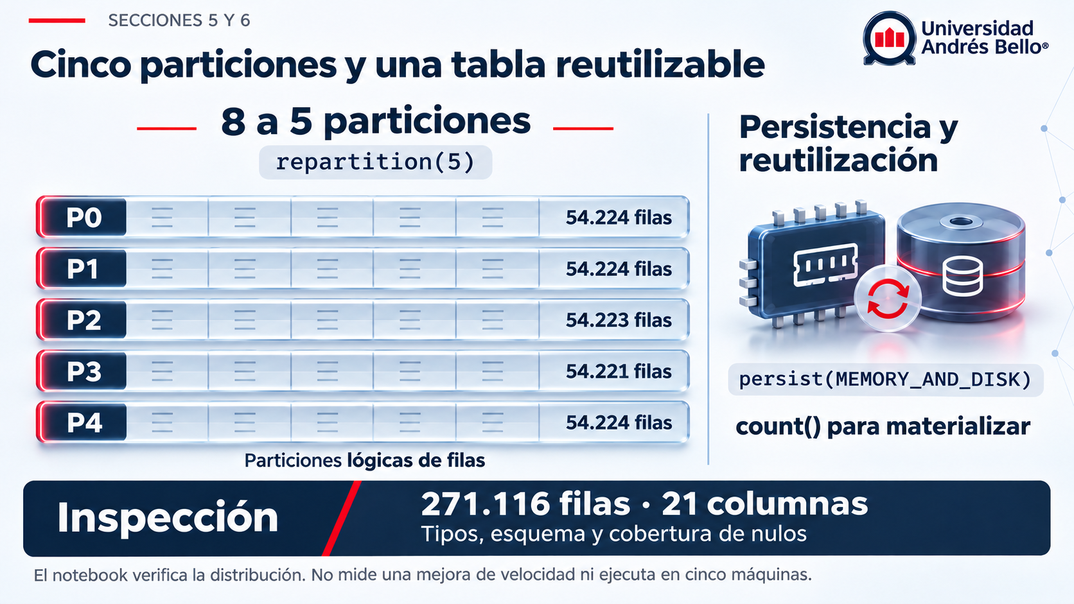
Notes:
SEBA: Reparticionamos la tabla de ocho a cinco particiones mediante repartition. Esta operación redistribuye filas y requiere intercambio de datos. Las franjas representan grupos lógicos de filas con las mismas columnas; no representan cinco computadores.
Los conteos quedan muy próximos entre sí, alrededor de cincuenta y cuatro mil doscientas filas por partición. Comprobamos que su suma coincida con la entrada.
Persistimos con MEMORY AND DISK porque reutilizaremos la tabla en la inspección y las consultas. La acción count materializa esa persistencia.
Finalmente revisamos tipos, esquema, muestras y nulos: tenemos doscientas setenta y un mil ciento dieciséis filas y veintiuna columnas. No medimos una mejora de velocidad. José continuará con las columnas calculadas y los resultados.

Slide 8
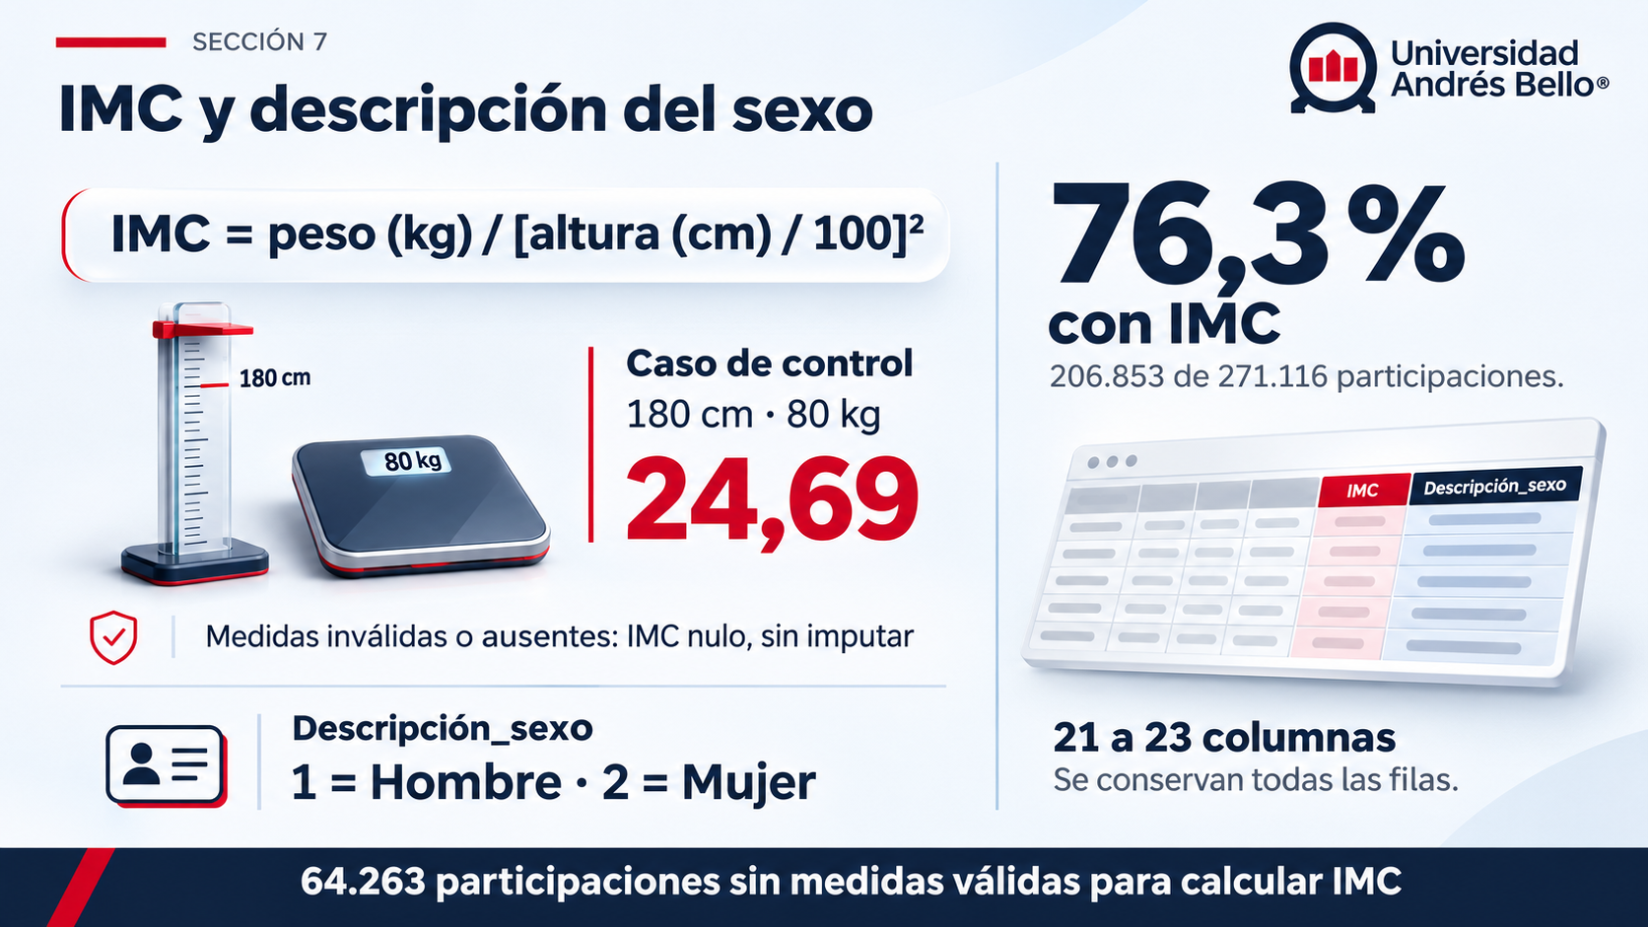
Notes:
JOSE: Calculamos el IMC dividiendo el peso por la altura en metros al cuadrado. Solo usamos medidas presentes, positivas y finitas; las inválidas quedan nulas, sin imputar.
El control con ciento ochenta centímetros y ochenta kilos da veinticuatro coma sesenta y nueve. Tenemos IMC en el setenta y seis coma tres por ciento de las participaciones.
Descripción sexo traduce uno a Hombre y dos a Mujer. Agregamos ambas columnas, pasando de veintiuna a veintitrés, sin cambiar las filas.

Slide 9
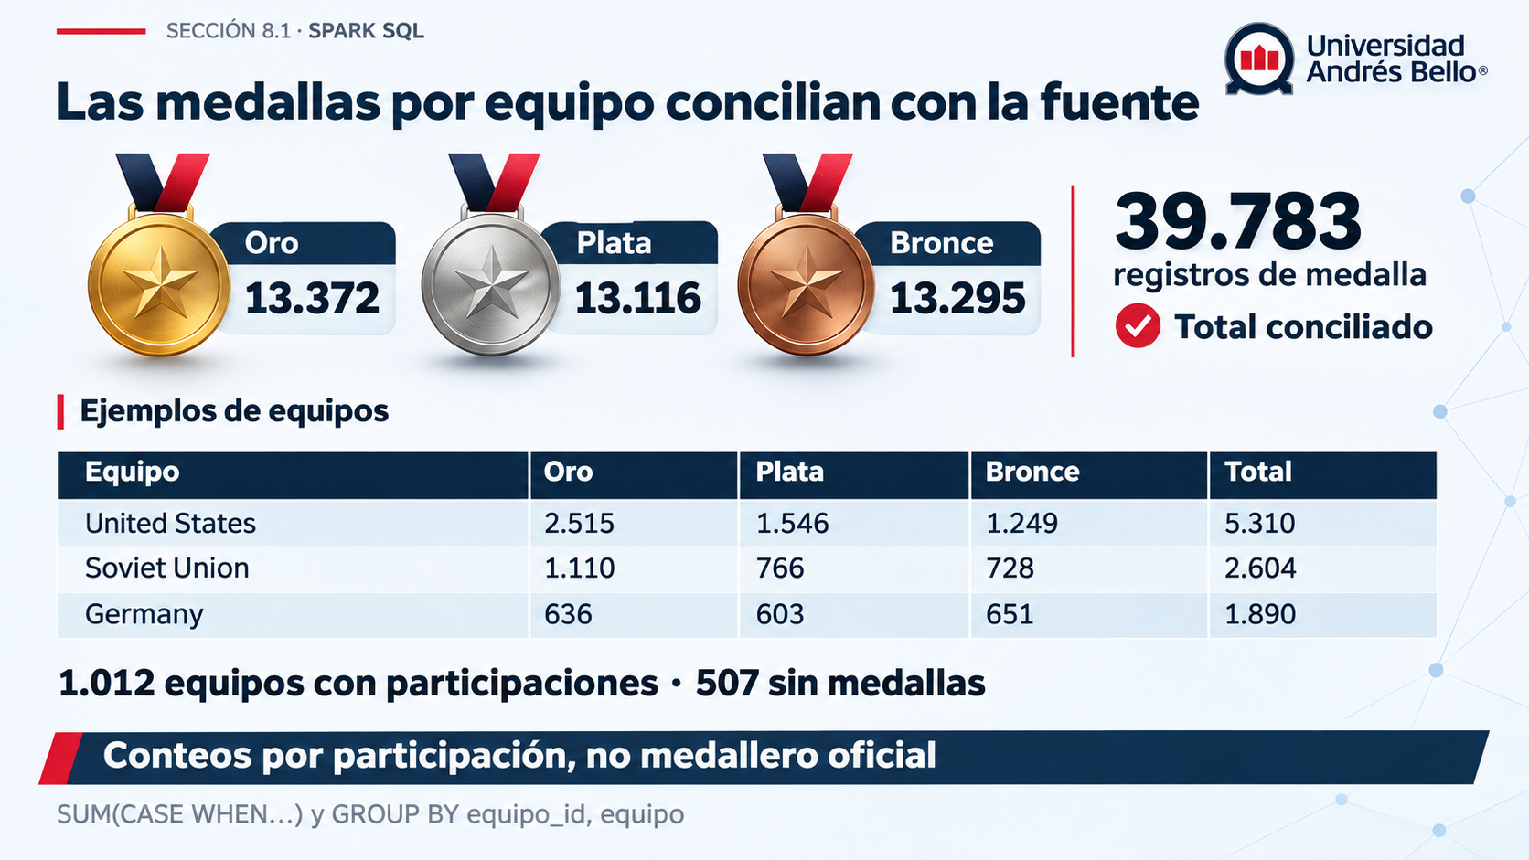
Notes:
JOSE: Sobre una vista temporal, usamos Spark SQL para sumar cada tipo de medalla con CASE WHEN. Agrupamos por identificador y nombre del equipo para mantener separados equipos distintos.
Los totales concilian con la fuente: treinta y nueve mil setecientos ochenta y tres registros de medalla. Incluimos también los equipos sin medallas y las participaciones sin equipo identificado.
Estos conteos son por participación: en pruebas colectivas cada integrante suma un registro. Por eso no equivalen al medallero oficial.

Slide 10
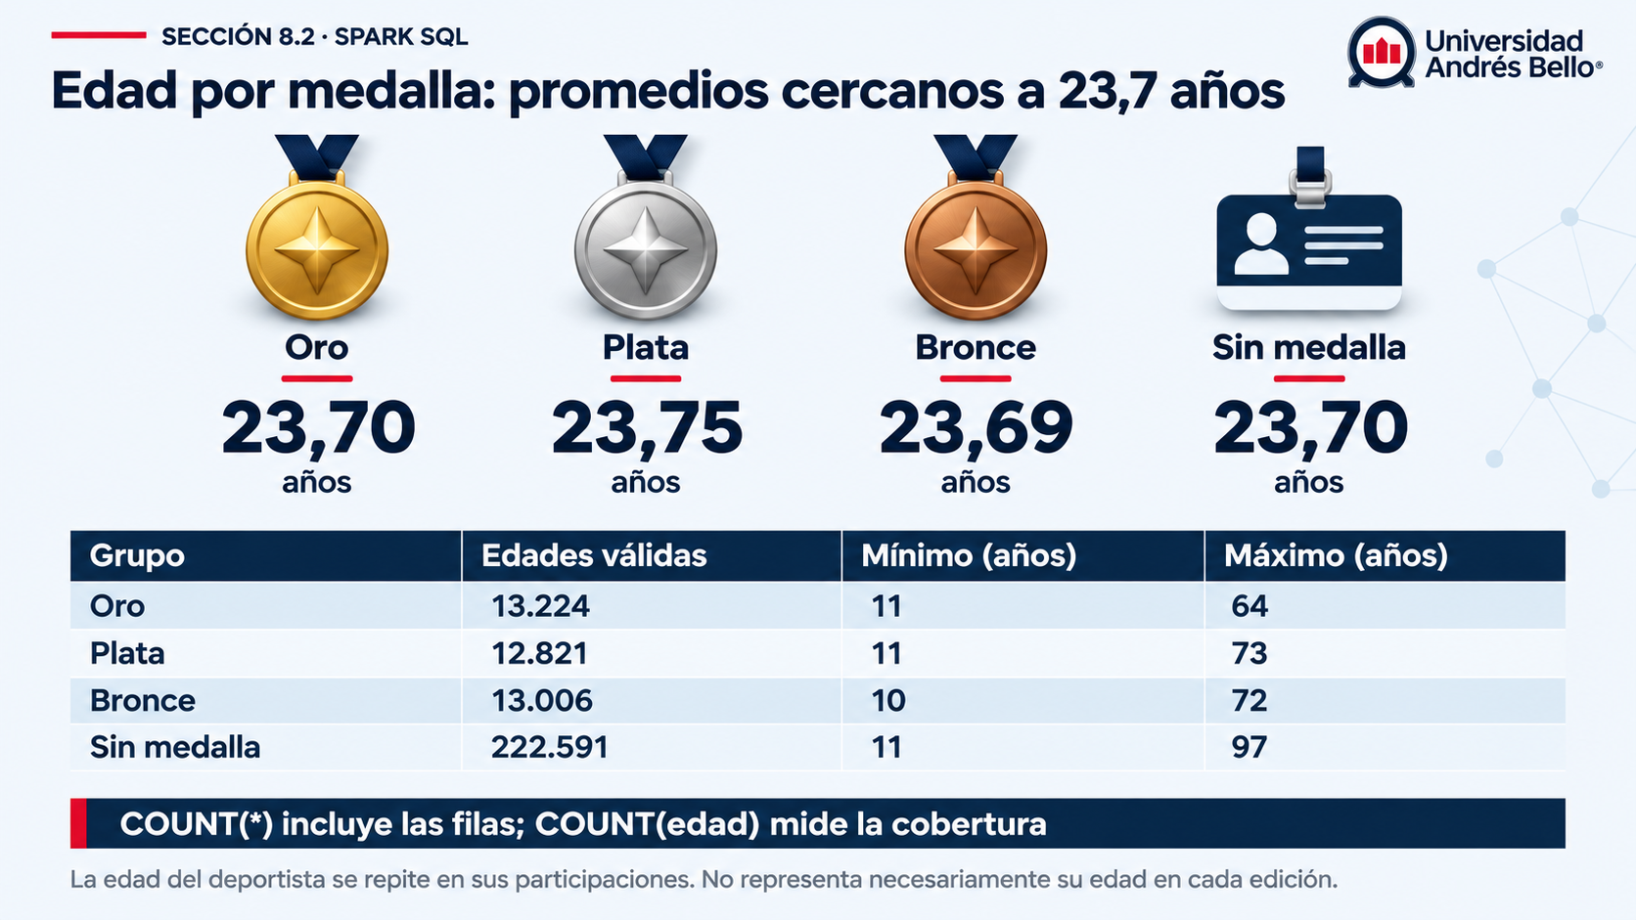
Notes:
JOSE: La edad promedio es muy similar entre oro, plata, bronce y sin medalla: alrededor de veintitrés coma siete años.
Calculamos suma, promedio, mínimo y máximo sobre edades registradas. COUNT de edad informa cuántas son válidas, mientras COUNT asterisco cuenta las filas. Los nulos no se convierten en cero.
La edad proviene de Deportista y se repite en sus participaciones; no necesariamente corresponde a su edad en cada edición.

Slide 11
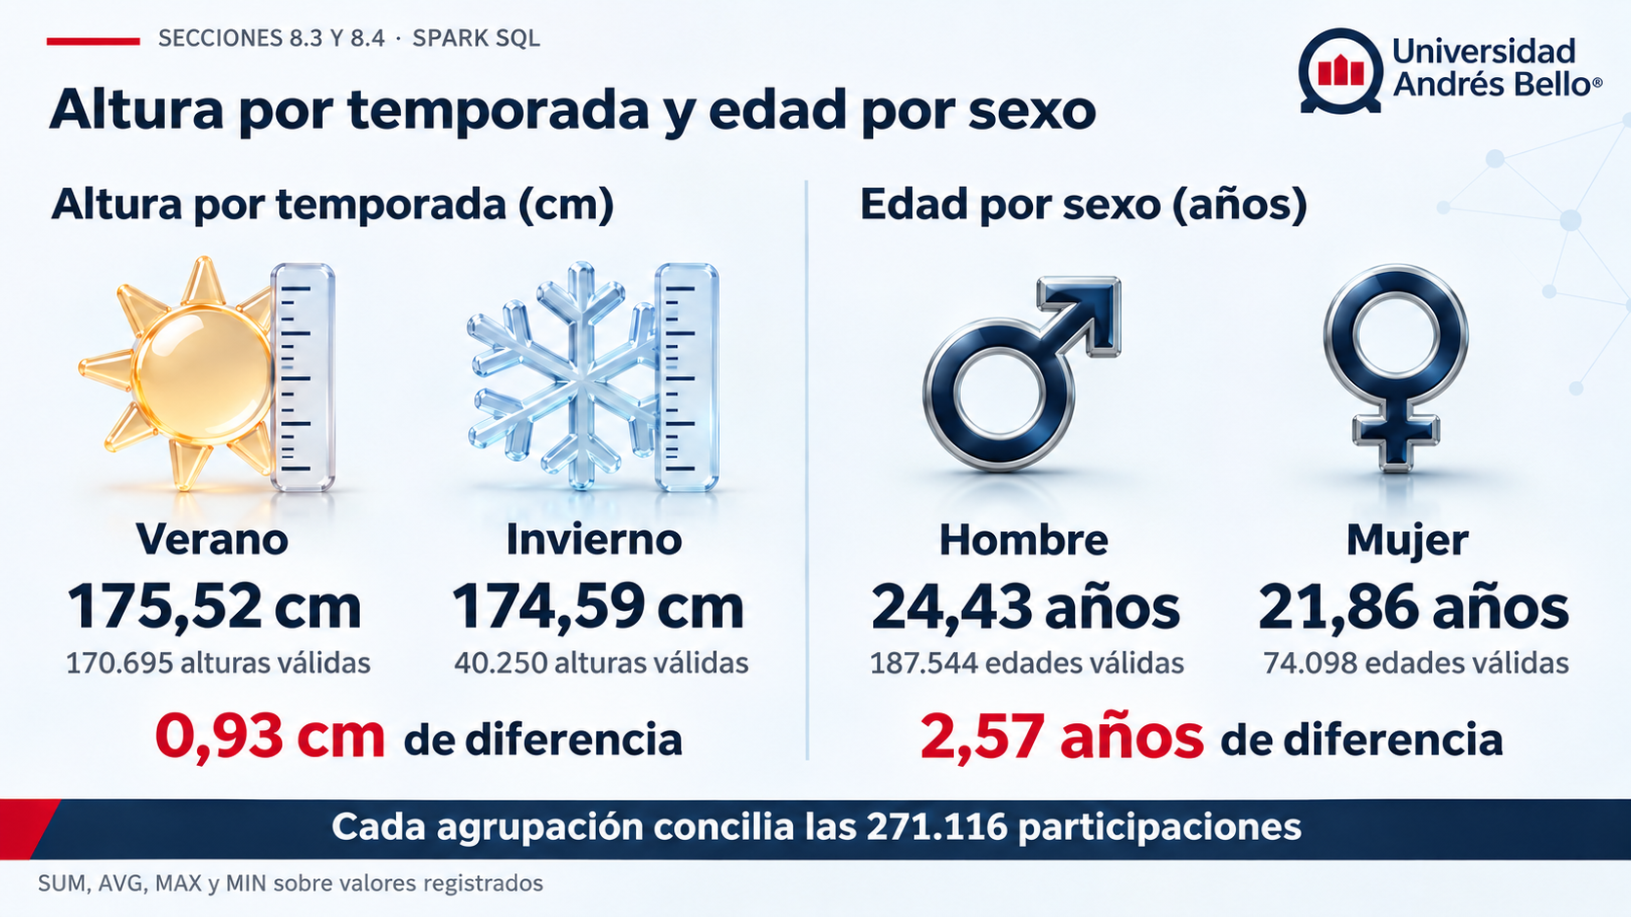
Notes:
JOSE: La altura promedio es ciento setenta y cinco coma cincuenta y dos centímetros en Verano y ciento setenta y cuatro coma cincuenta y nueve en Invierno: menos de un centímetro de diferencia.
La edad promedio es veinticuatro coma cuarenta y tres años en hombres y veintiuno coma ochenta y seis en mujeres. Son comparaciones descriptivas por participación, sin ajustes por deporte o edición.

Slide 12
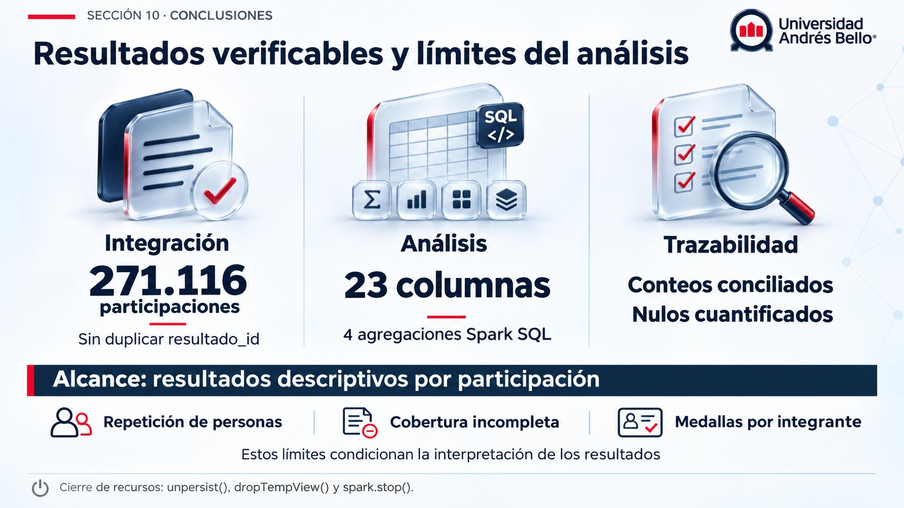
Notes:
SEBA: Integramos todas las participaciones sin duplicar identificadores. Obtuvimos veintitrés columnas y cuatro agregaciones SQL, con conteos conciliados y nulos cuantificados.
El alcance es descriptivo por participación. La repetición de personas, la cobertura incompleta y las medallas por integrante limitan la interpretación.
Finalmente liberamos la persistencia, eliminamos la vista temporal y cerramos Spark. Así completamos un flujo reproducible, con decisiones técnicas justificadas y resultados verificables. Muchas gracias.

